Slide 1

自动控制原理
西北工业大学自动化学院
自 动 控 制 原 理 教 学 组

Slide 2
自动控制原理
本次课程作业(8)
3 — 1, 2, 3, 5, 6

Slide 3










自动控制原理课程的任务与体系结构

Slide 4
自动控制原理
（第 8 讲）
§3 线性系统的时域分析与校正
§3.1 概述
§3.2 一阶系统的时间响应及动态性能
§3.3 二阶系统的时间响应及动态性能
§3.4 高阶系统的阶跃响应及动态性能
§3.5 线性系统的稳定性分析
§3.6 线性系统的稳态误差
§3.7 线性系统时域校正

Slide 5
自动控制原理
（第 8 讲）
§3 线性系统的时域分析与校正
§3.1 概述
§3.2 一阶系统的时间响应及动态性能
§3.3 二阶系统的时间响应及动态性能
§3.3.3 过阻尼二阶系统动态性能

Slide 6
§3 线性系统的时域分析与校正
§3.1 时域分析法概述
§3.1.1 时域法的作用和特点
时域法是最基本的分析方法,是学习复域法、频域法的基础
(1) 直接在时间域中对系统进行分析校正，直观，准确；
(2) 可以提供系统时间响应的全部信息；
(3) 基于求解系统输出的解析解，比较烦琐。

Slide 7
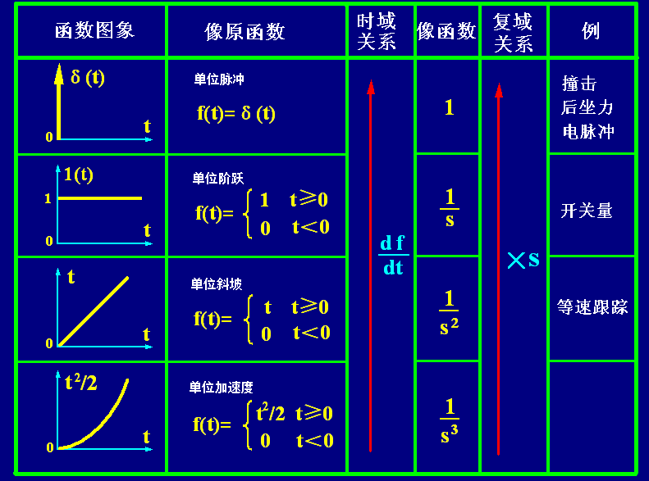
§3 线性系统的时域分析与校正
§3.1.2 时域法常用的典型输入信号

Slide 8

§3.1.3 线性系统时域性能指标
稳：( 基本要求 ) 系统受扰动影响后能回到原来的平衡位置
准: ( 稳态要求 ）稳态输出与理想输出间的误差(稳态误差)要小
快: ( 动态要求 ) 阶跃响应的过渡过程要平稳，迅速
延迟时间 t d — 阶跃响应第一次达到终值的50％所需的时间
上升时间 t r — 阶跃响应从终值的10％上升到终值的90％所需的时间
有振荡时，可定义为从 0 到第一次达到终值所需的时间
峰值时间 t p — 阶跃响应越过终值达到第一个峰值所需的时间
超 调 量 σ％ — 峰值超出终值的百分比
调节时间 t s — 阶跃响应到达并保持在终值 5％误差带内所需的最短时间

Slide 9
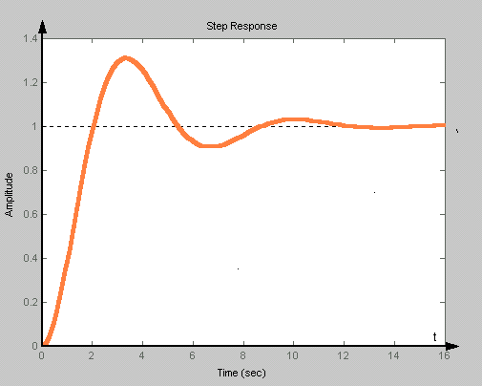

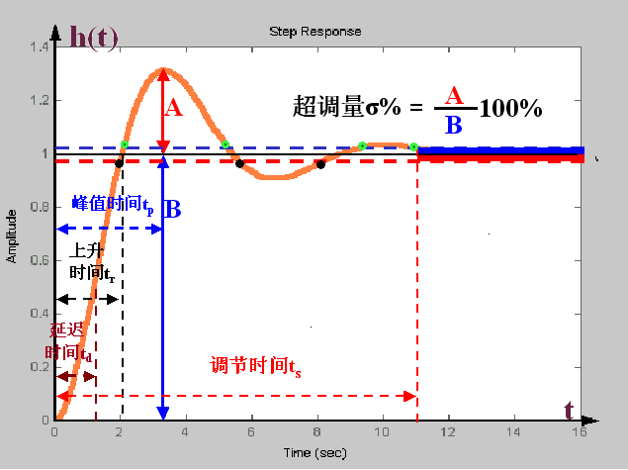
动态性能指标定义
h(t)
h(t)
A
A
超调量σ% =
100%
B
峰值时间t_{p}
B
上升
时间t_{r}
延迟
时间t_{d}
调节时间t_{s}
t
t

Slide 10
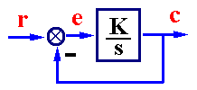
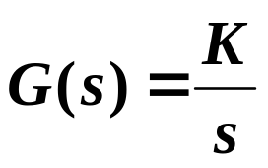
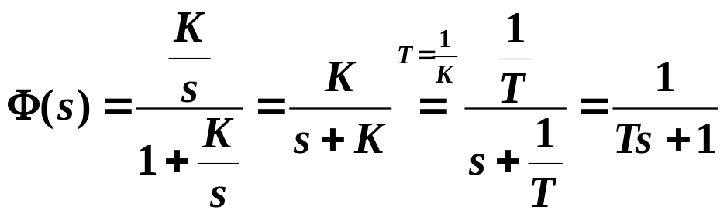
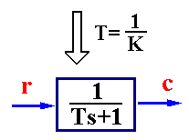
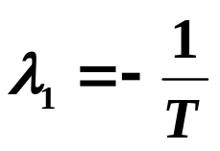
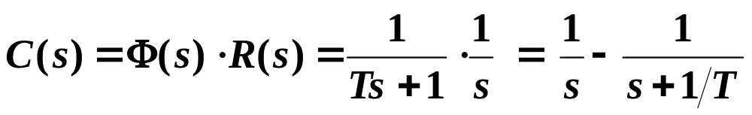
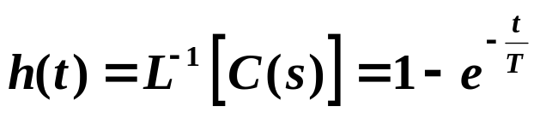
§3.2 一阶系统的时间响应及动态性能
§3.2.1 一阶系统 Ф(s) 标准形式及 h(t)

Slide 11
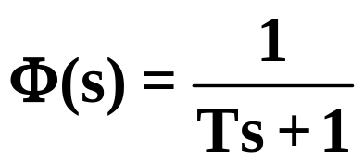
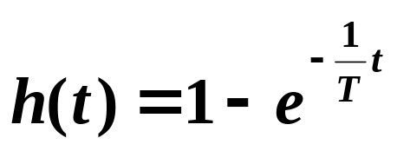
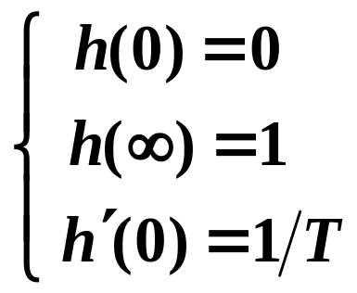
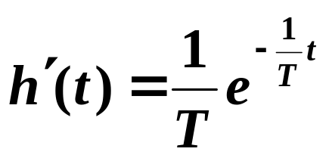
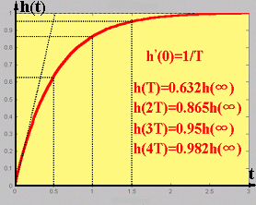
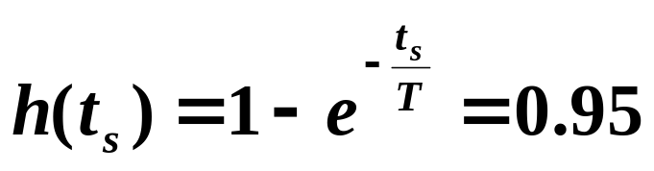
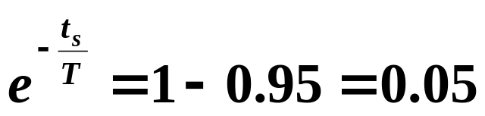
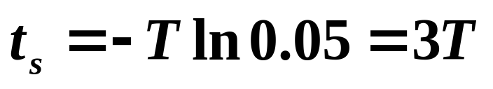
§3.2 一阶系统的时间响应及动态性能
§3.2.2 一阶系统动态性能指标计算
一阶系统动态性能与系统极点分布的关系

Slide 12


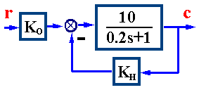


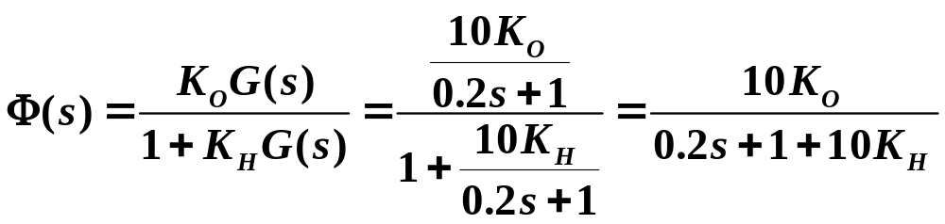
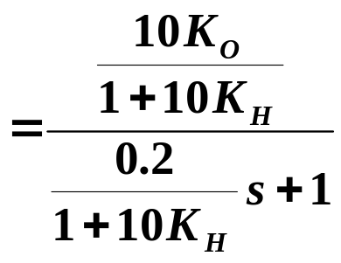
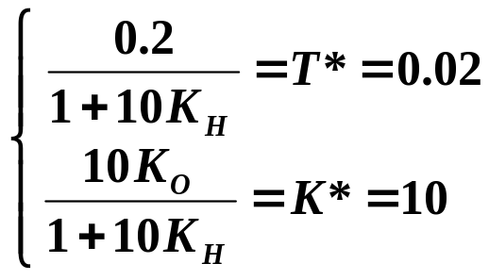
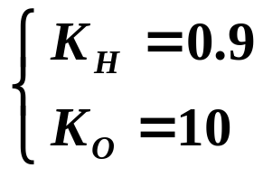
§3.2 一阶系统的时间响应及动态性能
例1 系统如图所示，现采用负反馈方式，欲将系统调节时间减小到原来
的0.1倍，且保证原放大倍数不变，试确定参数K_{o}和K_{H} 的取值。

Slide 13

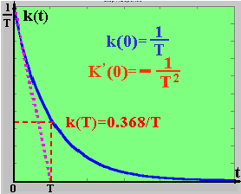
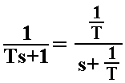

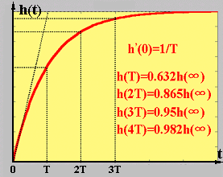


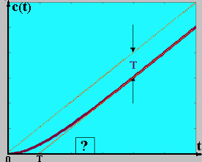
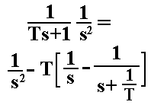

§3.2.3 一阶系统的典型响应
§3.2.3 一阶系统的典型响应
r(t) R(s) C(s)= Φ(s) R(s) c(t) 一阶系统典型响应
δ(t) 1
1(t)
t

Slide 14
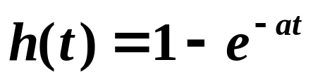
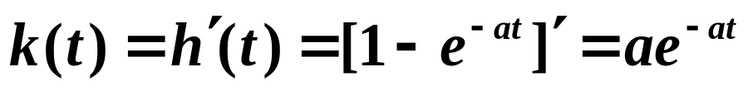
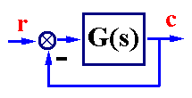
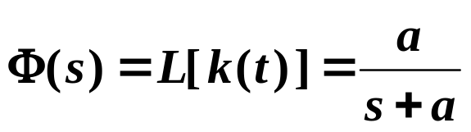
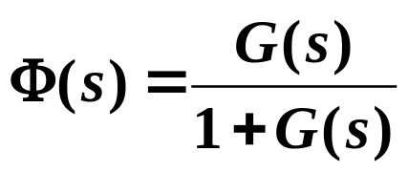
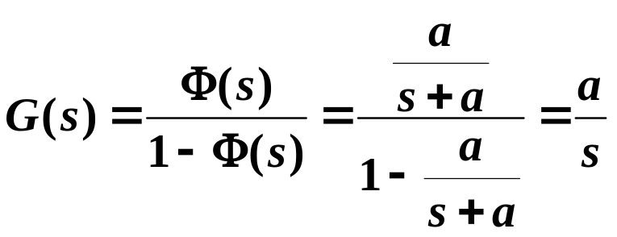


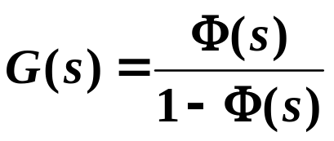
§3.2 一阶系统的时间响应及动态性能
例2 已知单位反馈系统的单位阶跃响应
试求 Φ(s) , k(t) , G(s) 。
解．

Slide 15
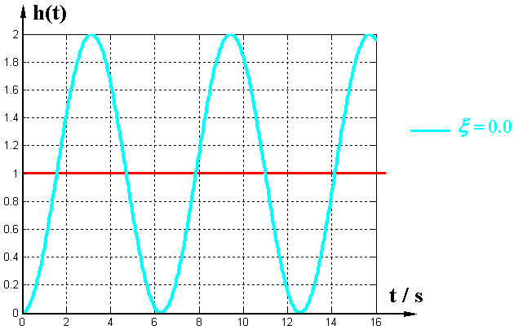

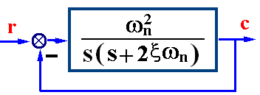

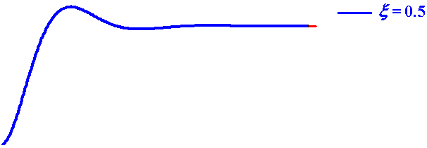
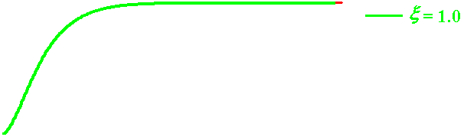
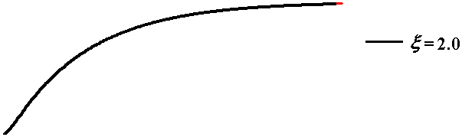

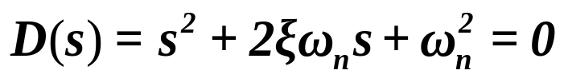
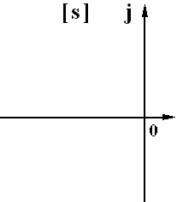

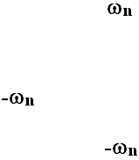

§3.３ 二阶系统的时间响应及动态性能
§3.３.1 传递函数标准形式及分类

Slide 16
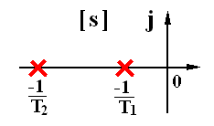

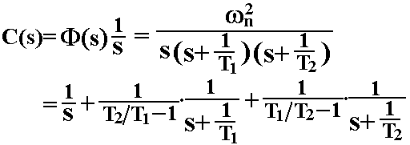

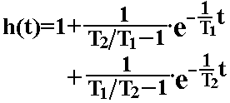

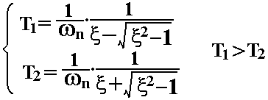
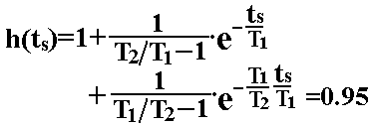
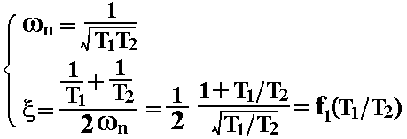

§3.3 二阶系统的时间响应及动态性能
§3.3.2 ξ ≥ 1 （临界阻尼，过阻尼）时系统 动态性能指标的计算 （1）

Slide 17

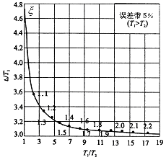



§3.3 二阶系统的时间响应及动态性能
§3.3.2 ξ ≥ 1 （临界阻尼，过阻尼）时系统 动态性能指标的计算 （2）

Slide 18












§3.3 二阶系统的时间响应及动态性能
例 3 系统结构图如右,开环增益 K= 0.09,求系统的动态指标。
解．

Slide 19













§3.3 二阶系统的时间响应及动态性能
例 3 系统结构图如右,开环增益 K= 0.09,求系统的动态指标。

Slide 20
课程小结
§3 线性系统的时域分析与校正
§3.1 概述
§3.1.1 时域法的作用和特点
§3.1.2 时域法常用的典型输入信号
§3.1.3 系统的时域性能指标
§3.2 一阶系统的时间响应及动态性能
§3.2.1 一阶系统传递函数标准形式及单位阶跃响应
§3.2.2 一阶系统动态性能指标计算
§3.2.3 典型输入下一阶系统的响应
§3.3 二阶系统的时间响应及动态性能
§3.3.1 二阶系统传递函数标准形式及分类
§3.3.2 过阻尼二阶系统动态性能指标计算

Slide 21
自动控制原理
本次课程作业(8)
3 — 1, 2, 3, 5, 6

Slide 22

谢谢 ！

